Slide 1
Группа АТ-9-11
Куратор : Скрипников В.В.

Slide 2
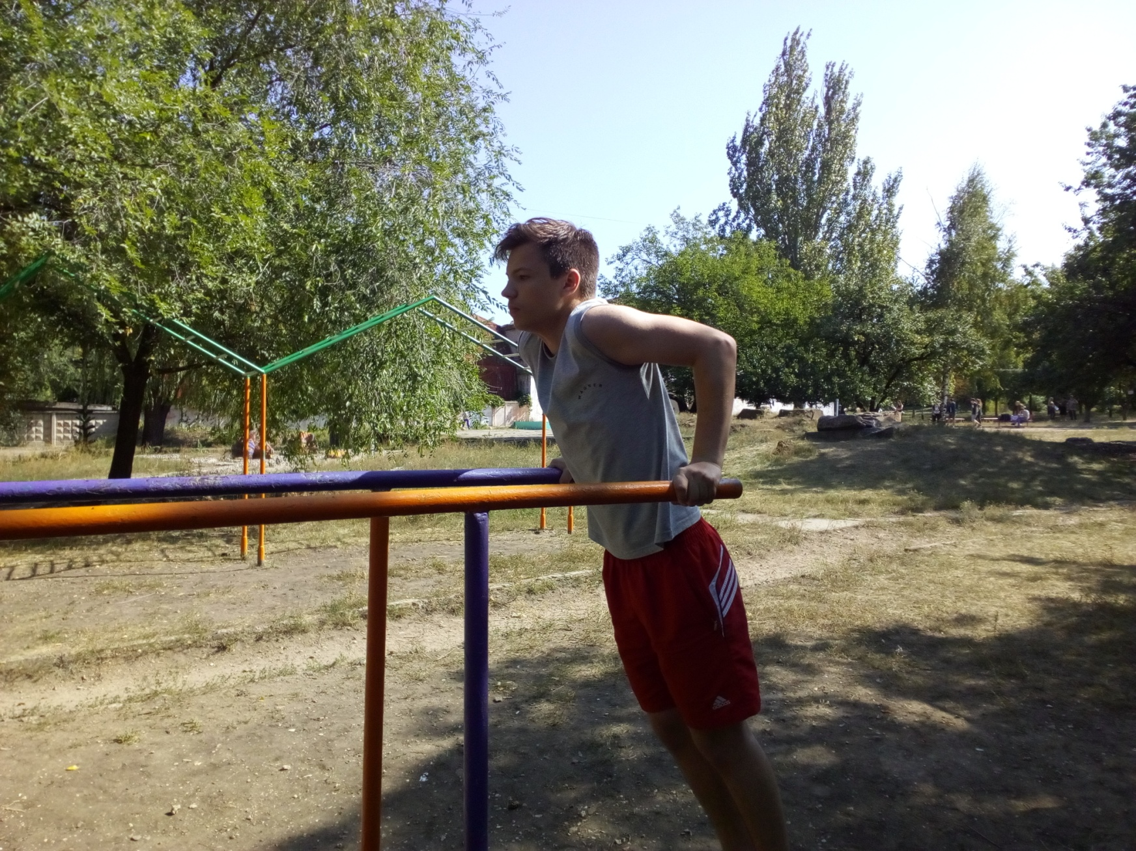
Открытое мероприятие «День здоровья»

Slide 3
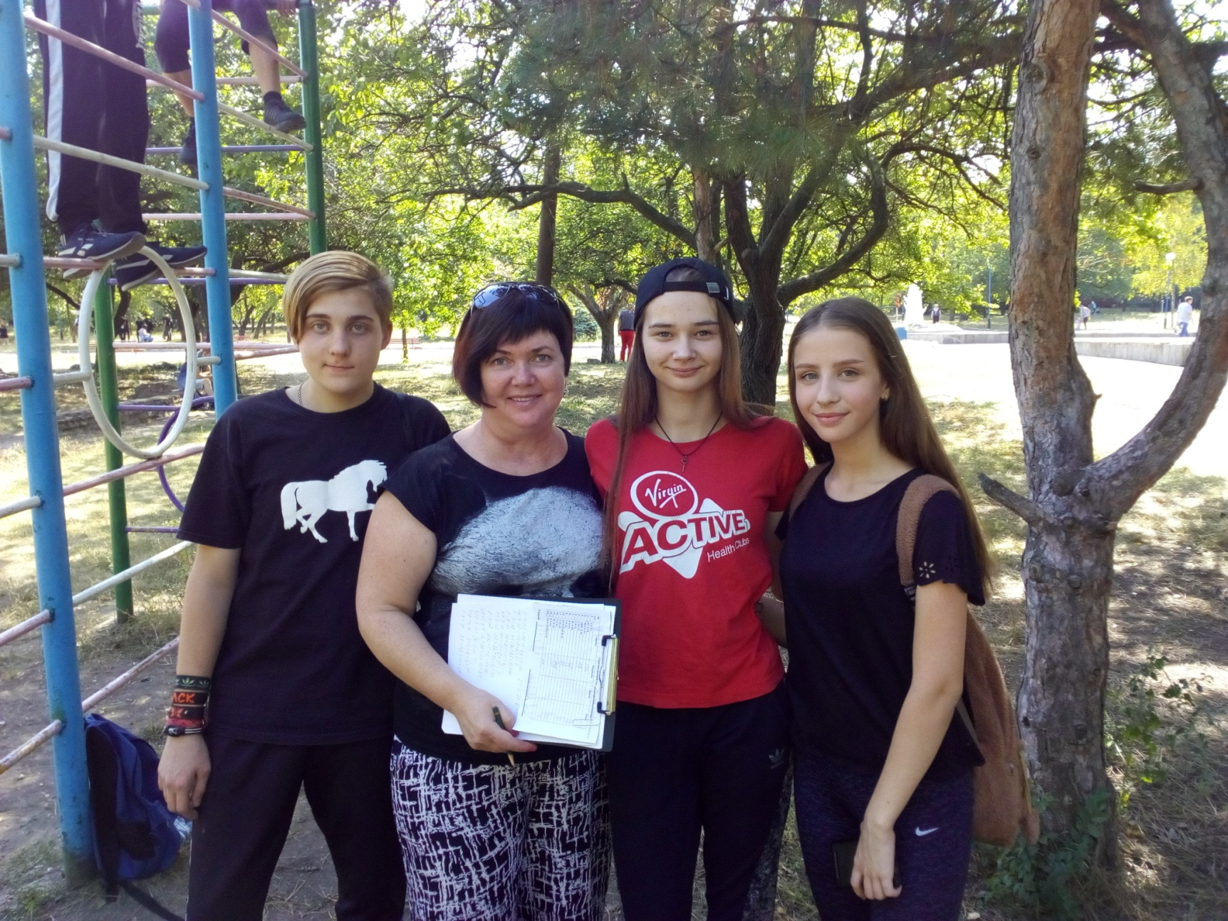
Открытое мероприятие «День здоровья»

Slide 4
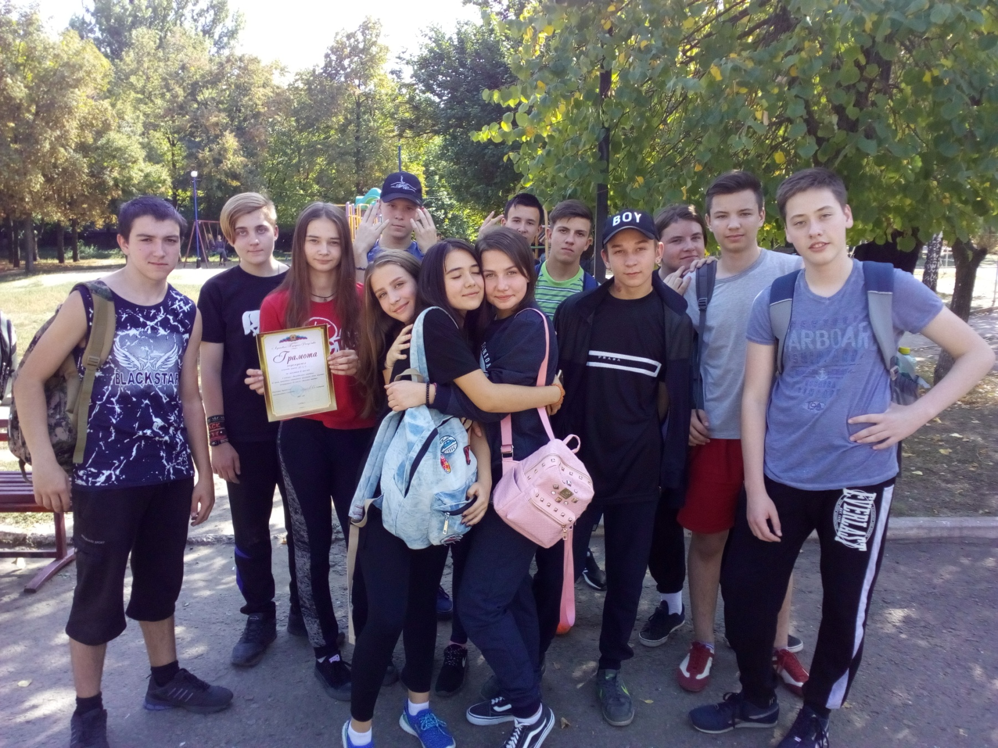
Открытое мероприятие «День здоровья»

Slide 5
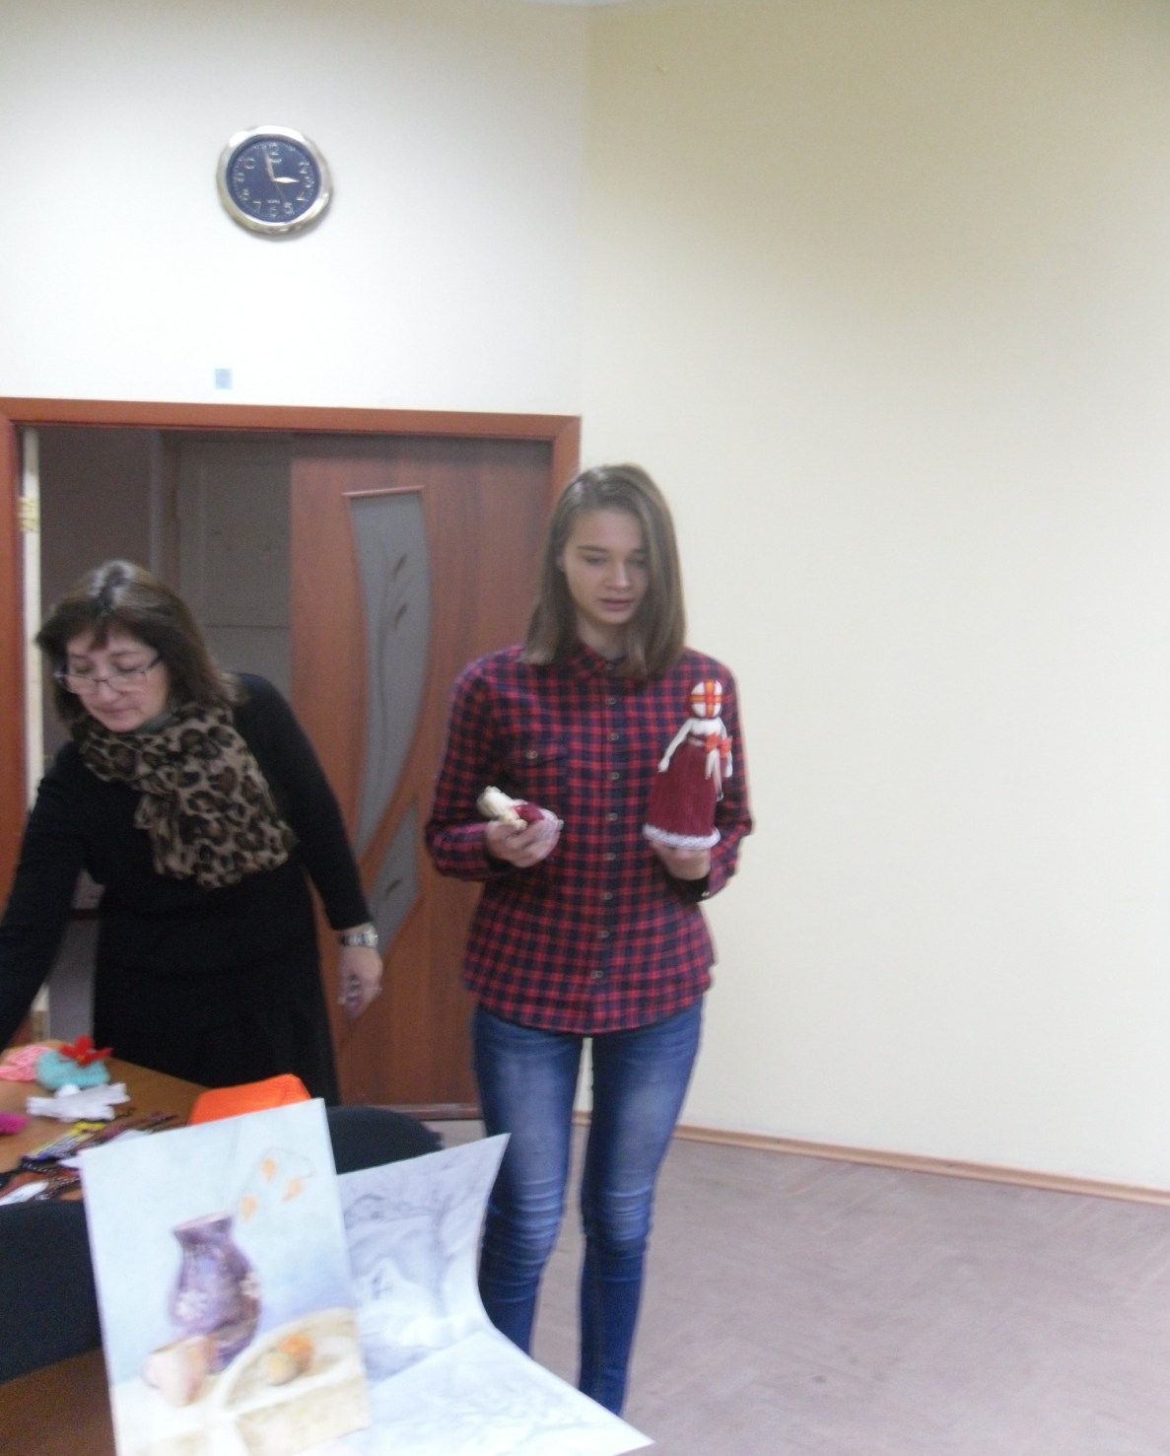

Slide 6
